Slide 1
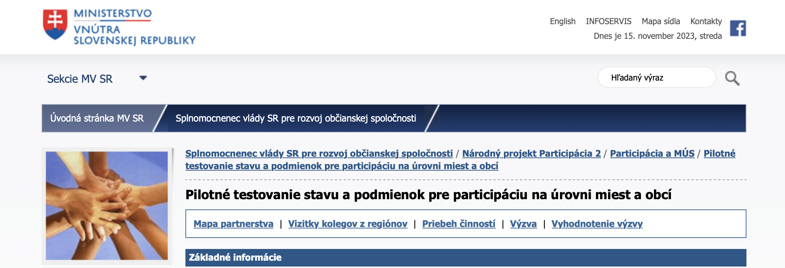

Slide 4
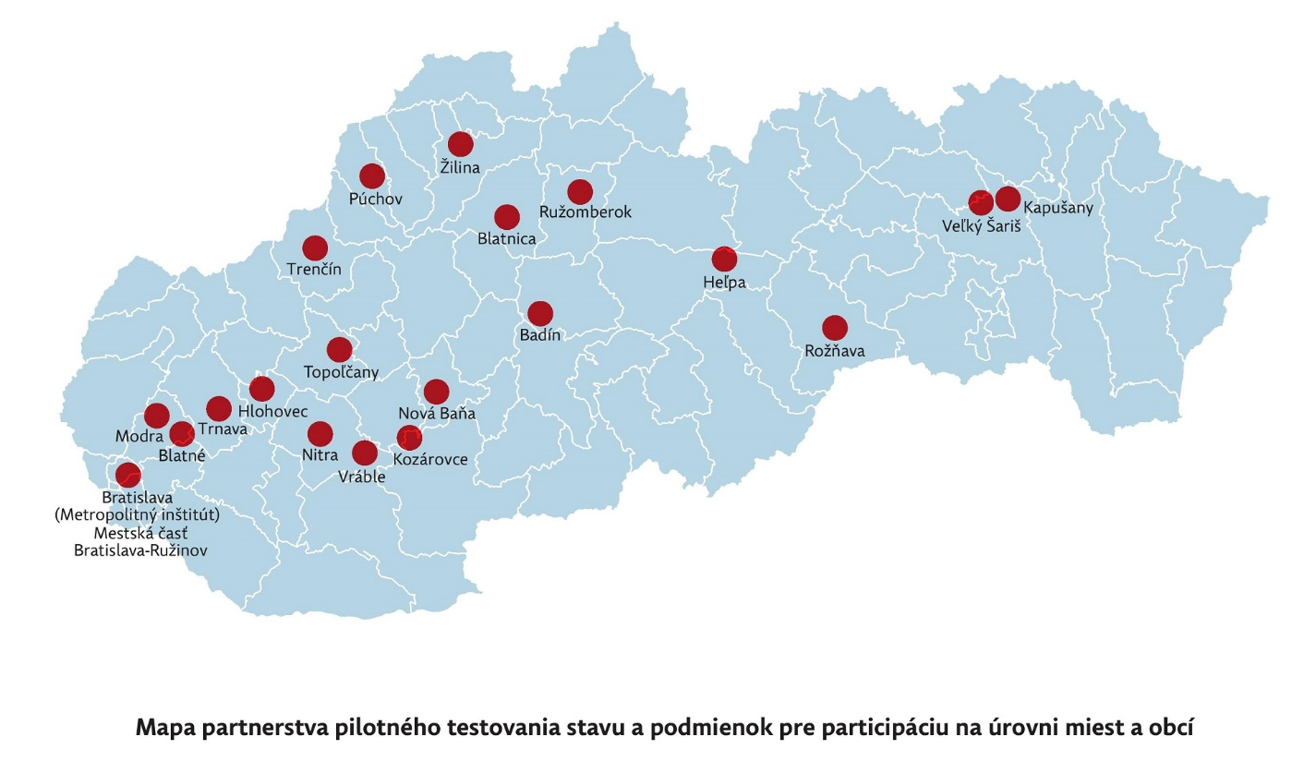

Slide 7
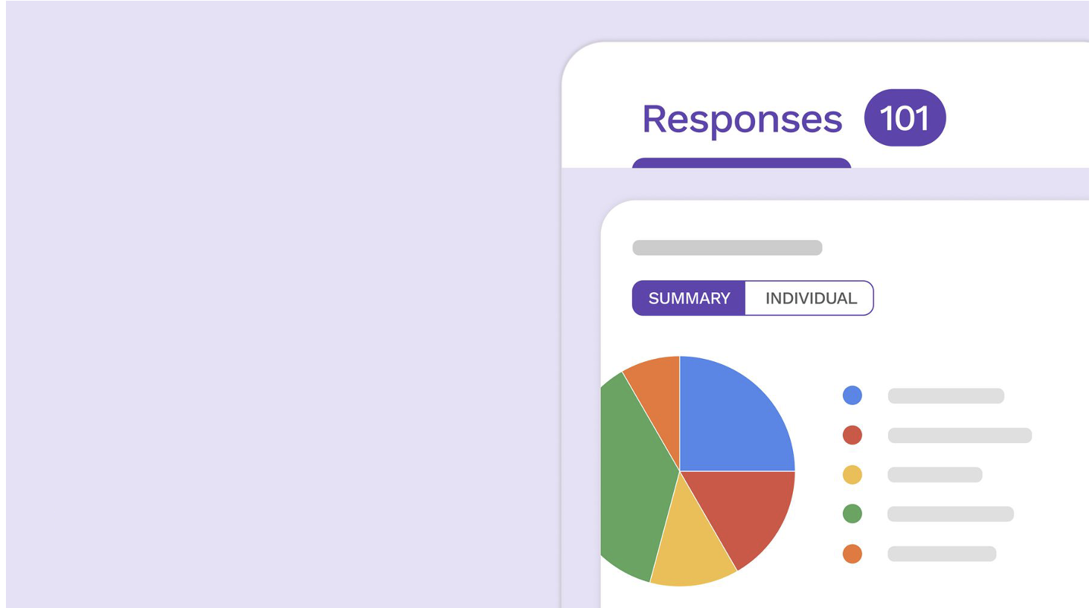
Tvorba dvoch podôb dotazníkov (zamestnanci, vedenie):
cieľom zistených dát je definovať základné parametre
pre tvorbu Indexu participácie pre mestá a obce
úlohou dotazníkov je zmapovať reálny stav a podmienky participácie v zapojených mestách a obciach
Odborné garantky (CVEK):
Elena Gallová Kriglerová
Alena Holka Chudžíková

Slide 8
PRACOVNÁ SKUPINA: UKAZOVATELE INDEXU
pracovná skupina zástupcovia CVEK, ÚSV ROS a vybraných miest/obcí

